Slide 1
공연장 몰입을 위한 인트로 시스템 설계
System implemented by face mapping technology to gather the audience’s interest
최지수*, 정일우*, 이한솔*, 홍동현*, 손윤경*, 문찬성*
*경북대학교 컴퓨터학부
지도교수 : 김상욱
e-mail : redgem92@gmail.com

Slide 2
ACKNOWLEDGMENT
본 과제(결과물)는 교육부의 재원으로 지원을 받아 수행된 산학협력선도대학(LINC)육성사업의 연구결과입니다.
Following are results of a study on the "Leaders INdustry-university Cooperation" Project, supported by the Ministry of Education(MOE)

Slide 3
목차
서론
  외부 요인
  연구 동기/목표
관련 연구
  기존 연구사항 관련
  개선 가능한 사항
시스템 설계
  시스템 동작 환경
  시스템 동작 과정
기대 결과

Slide 4
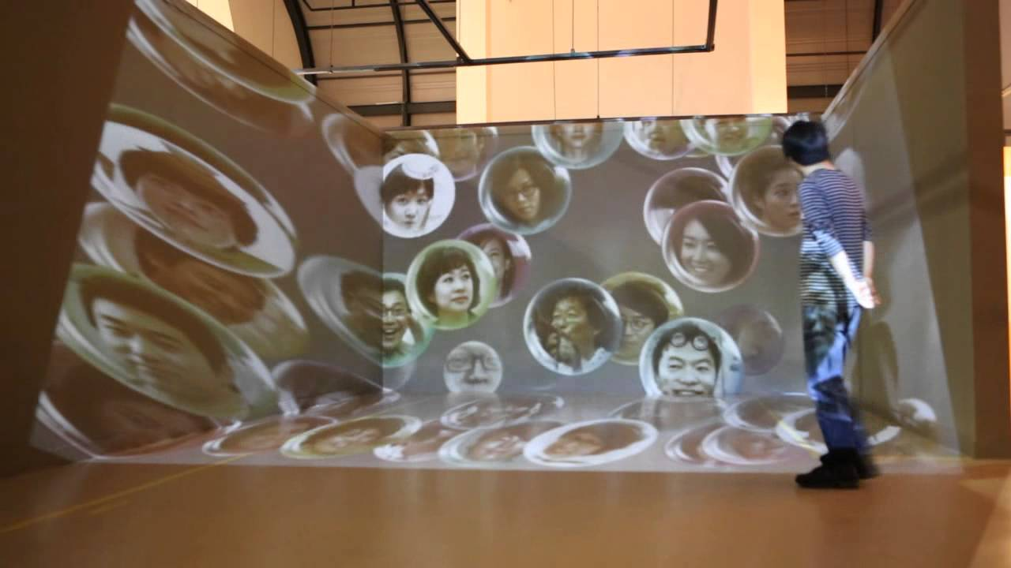
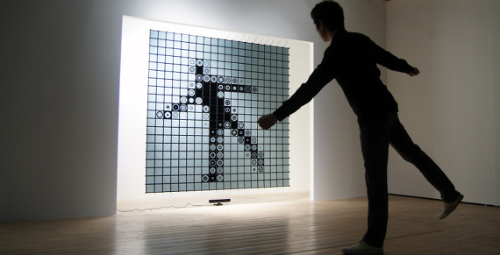
서론 - 외부요인
Interactive 전시공간에 대한 수요 증가
Entertainment에 대한 관객의 요구 증가
위의 요인으로 인해 영상기술 개선 필요성 증가

Slide 5
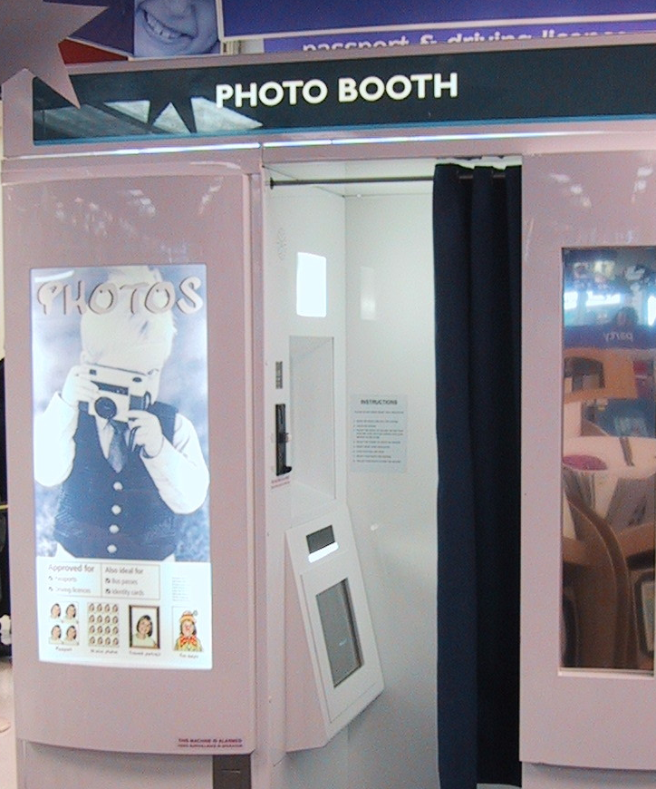
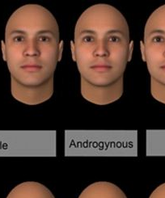
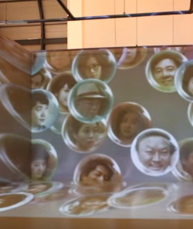
서론 – 연구동기/목표
연구의 목적 : 촬영한 관객 얼굴로 영상을 만들어 공연하는 시스템 구현
관객 사진 확보
얼굴 인식 및 추출
영상 이미지 매핑

Slide 6
관련 연구 - 기존 연구사항 관련
Vision 기반의 얼굴 애니메이션
실시간 비전기반 얼굴 애니메이션을 제안
실시간 트래킹과 결합, 템플릿 모델 이용하여 얼굴 구성요소 탐색, 추출, 정량화
얼굴 구성 위치적 특징의 비례관계를 활용함.

Slide 7
관련 연구 – 개선 가능한 사항
비례관계 통해 접근해 얼굴 위치의 급격한 변화(조명) 시 불연속점 발생
Image 추출의 clearance 개선
다만 정지된 영상에서의 추출이므로 방향성이 상이함.

Slide 8
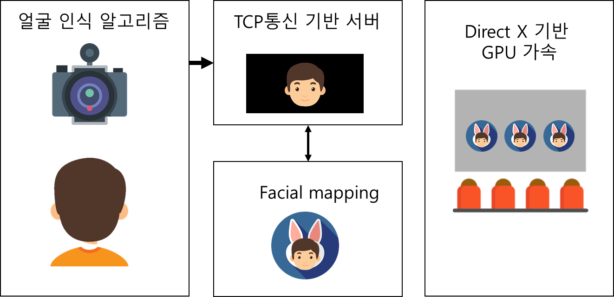
시스템 설계 – 시스템 동작 환경
사진 확보 영역
사진 처리 영역
Animation 처리 영역

Slide 9


시스템 설계 - 시스템 동작 과정
1. 사진 확보 및 facial area 추출
WebCam Control
Fisherfaces 알고리즘
OpenCV – FaceRecognizer::train
사용자
사진확보

Slide 10
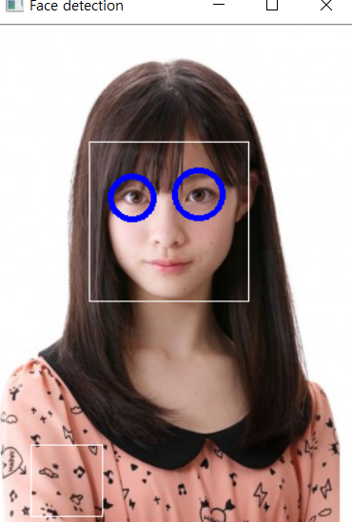
시스템 설계 - 시스템 동작 과정
1. 사진 확보 및 facial area 추출
WebCam Control
Fisherfaces 알고리즘
OpenCV – FaceRecognizer::train
눈을 중심으로 영역을 계산

Slide 11
시스템 설계 - 시스템 동작 과정
2. 사진 전송용 서버
복수의 Client 사용
TCP/IP 기반
Photo collecting 클라이언트 –
Image mapping 클라이언트 간 연결고리

Slide 12
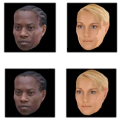
시스템 설계 - 시스템 동작 과정
3. 이미지 mapping
특징점 추출 알고리즘
이미지에서 3차원 얼굴 모델 생산 가능
3차원 얼굴 모델의 보간 가능성 존재

Slide 13

시스템 설계 - 시스템 동작 과정
4. Animation 생성 및 광원 효과
DirectX의 GPU 가속 활용
1 μs 단위의 시간 측정,
정확한 시간대에 광원 효과 적용 가능

Slide 14
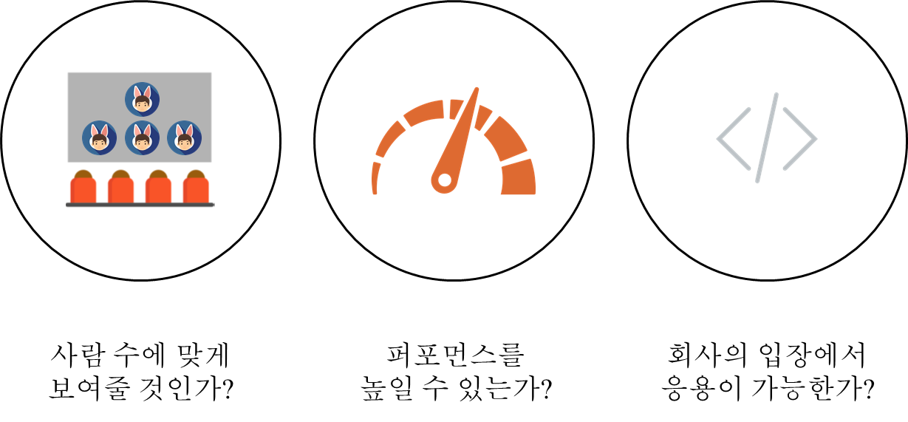
기대결과
</>

Slide 15
References
두경일, 김성훈, “체험형 미디어 공간에서의 인터랙티브 전시영상 활성화 방안 연구,” 디자인지식저널, vol 24, p214-223. 2012.12
이정훈, 이찬, 이필규, “A Mapping Algorithm for Real Time Animation Based on Facial Features”, 한국정보처리학회 2000년도 추계학술발표논문집 (하), pp.919-922 , 2000.10.13
Peter N. Belhumeur, Joao ~ P. Hespanha, and David J. Kriegman “Eigenfaces vs. Fisherfaces: Recognition Using Class Specific Linear Projection” IEEE TRANSACTIONS ON PATTERN ANALYSIS AND MACHINE INTELLIGENCE, VOL.19, NO.7, JULY 1997
조광현, 김계영, 최형일, “3D Face Model Texturing Using Panorama Image Stitching” 2011년도 제43차 동계학술발표논문집 vol 19, 2011.1.20
장석우, 김계영, “Synthesizing Faces of Animation Characters Using a 3D Model“, 저널 지식맵, vol 17, no8, p31-40, 2012
이정, 김창헌 "An Automatic Matching between Video Frames and 3D Facial Model" 한국정보과학회 2001년도봄 학술발표 논문집 제28권 제1호, 2001
Chuck Walbourn "Game Timing and Multicore Processors" pp. 251–252.

